Slide 1
COVID-19: Lage National, 02.12.2020
Informationen für den Krisenstab
Datenstand | Anzahl | Änderung zum Vortag |  | Inzidenz (Fälle/ 100.000 Einw.)
02.12.2020; 0:00 Uhr |  | Ganze Zahl | Prozent
Bestätigte Fälle | 1.084.743 | +17.270 | +1,59% | 1.304
Verstorbene | 17.123 | + 487 | +2,84% | 20,6
Anteil Verstorbene | 1,6%
Genesene | ca. 779.500
7-Tage-Inzidenz | 136
Schätzung der Reproduktionszahl (R)
Schätzung der Reproduktionszahl (4-Tage-R):
  02.12.2020: 0,84 (95%-Prädiktionsintervall: 0,72 – 0,97)
  01.12.2020: 0,94 (95%-Prädiktionsintervall: 0,78 – 1,09)
Schätzung eines stabileren R (7-Tage-R):
  02.12.2020: 0,89 (95%- Prädiktionsintervall: 0,83 -0,96)
  01.12.2020: 0,89 (95% Prädiktionsintervall: 0,82 – 0,97)
DIVI Datenstand 01.12.2020 | Anzahl | Änderung zum Vortag
Aktuell ITS | 3.919 | -7
Invasiv beatmet | 2.354 | +35
Notes:
Quelle: Ordner des aktuellen Lageberichts S:\Projekte\RKI_nCoV-Lage\3.Kommunikation\3.7.Lageberichte

Slide 2
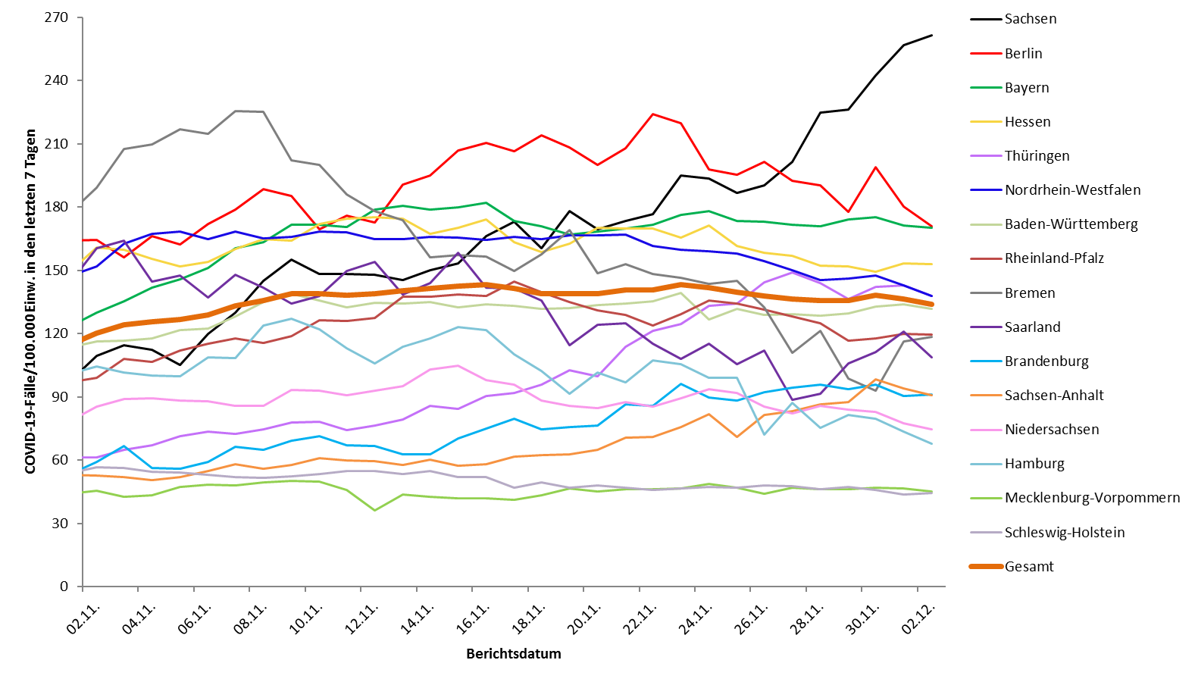
7-Tage-Inzidenz der Bundesländer nach Berichtsdatum (Datenstand 02.12.2020 0:00 Uhr)
Notes:
Datei Fallzahlen_kumulativ_Datum

Slide 3
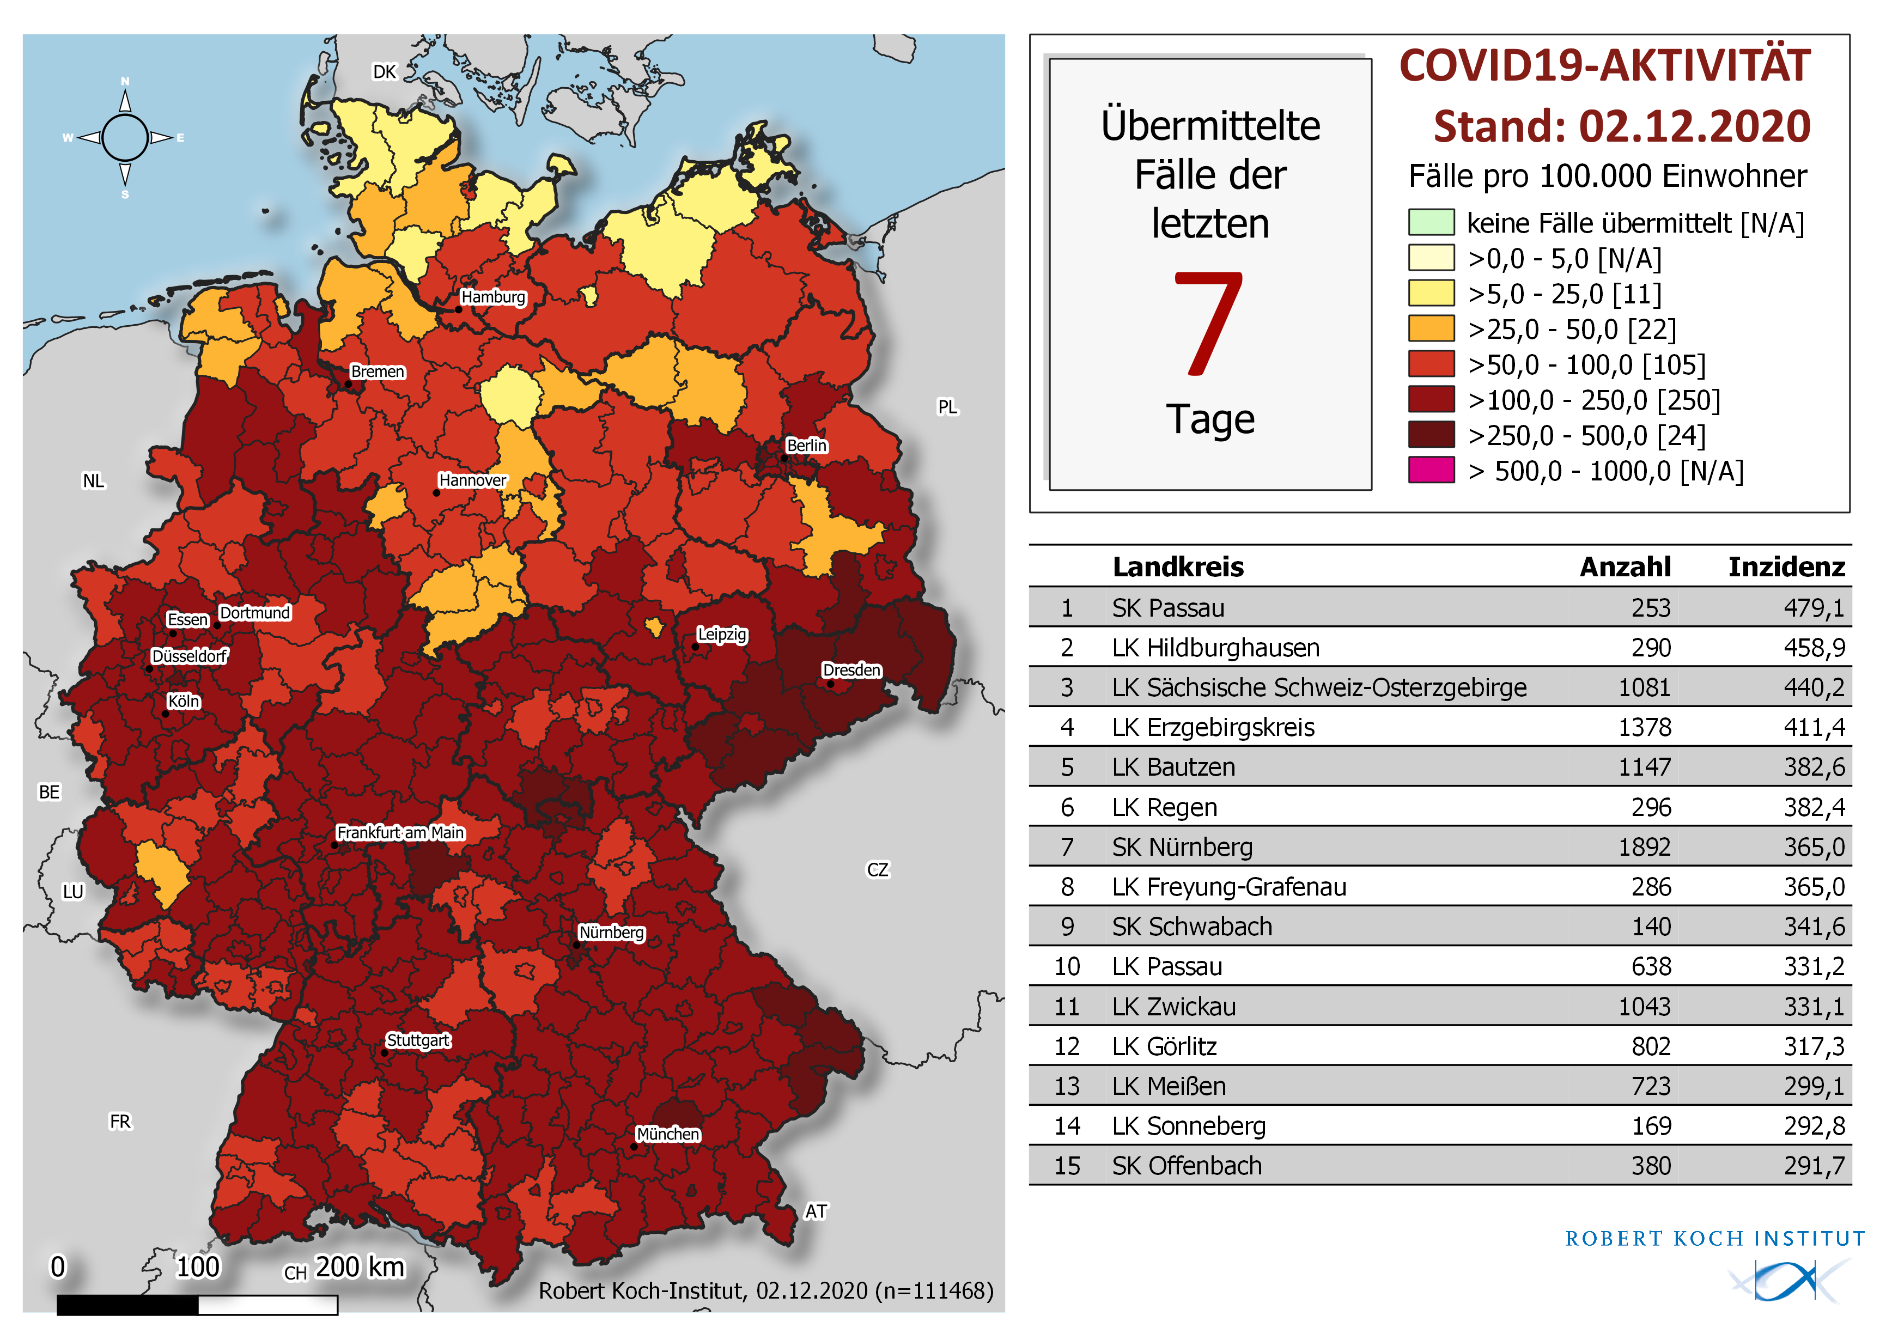
Geografische Verteilung in Deutschland: 7-Tage-Inzidenz
N=111.468
22 | LK mit 7-Tages-Inzidenz >25-50 Fälle/100.000 Einw.
105 | LK mit 7-Tages-Inzidenz >50-100 Fälle/100.000 Einw.
250 | LK mit 7-Tages-Inzidenz >100-250 Fälle/100.000 Einw.
24 | LK mit 7-Tages-Inzidenz >250-500 Fälle/100.000 Einw.
0 | LK mit 7-Tages-Inzidenz >500-1000 Fälle/100.000 Einw.

Slide 4
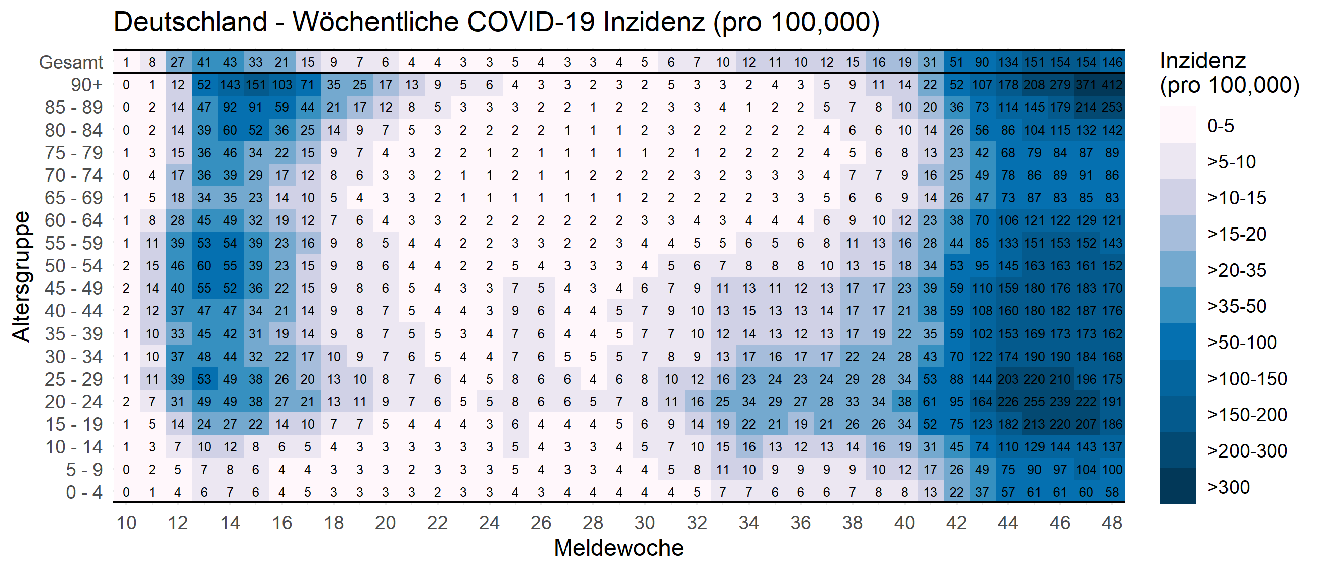
7-Tage-Inzidenz der COVID-19-Fälle nach Altersgruppe und Meldewoche

Slide 5
COVID-19-Fälle nach Geschlecht sowie Anteil Hospitalisierung und Verstorbener für die Meldewochen KW 36 – 48
*Anteil Verstorbene aus KW 46-48 noch nicht aussagekräftig, da Ausgang der Erkrankungen in diesen Wochen noch unklar

Slide 6
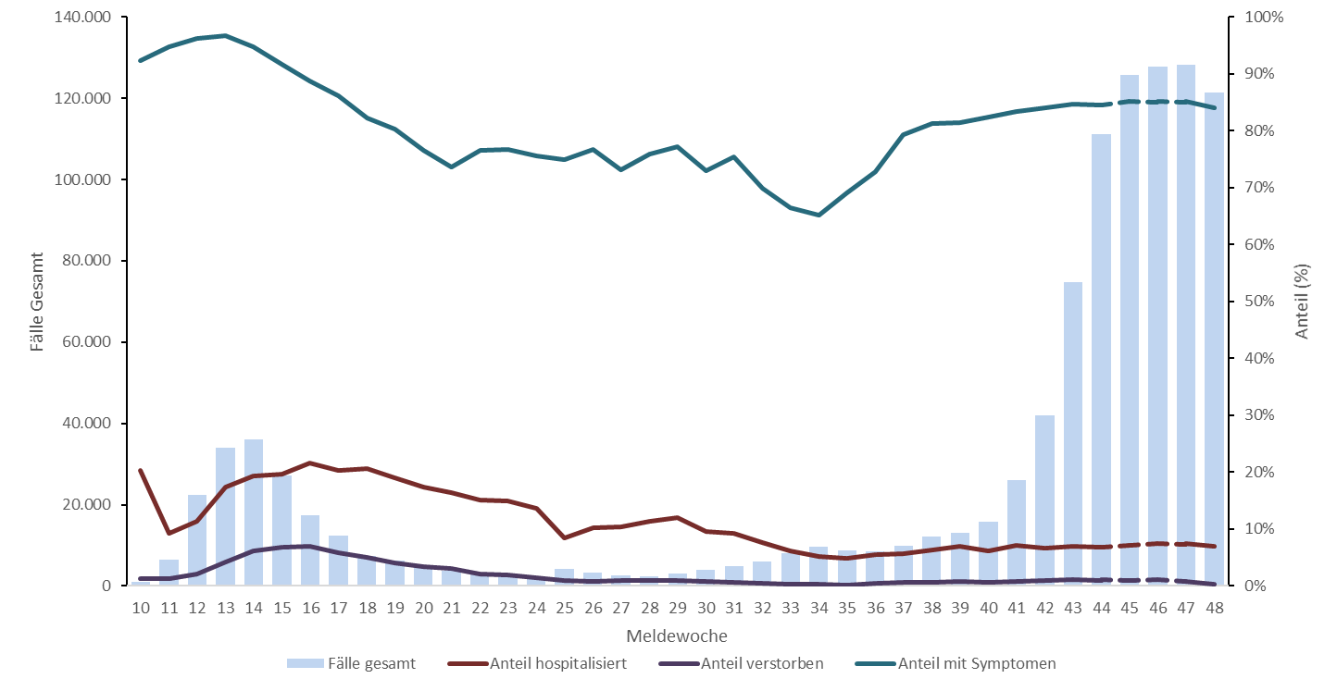
COVID-19 Fälle und Anteil der Verstorbenen sowie Anteil der Hospitalisierten und COVID-19 Fälle mit für COVID-19 relevanten Symptomen nach Meldewoche

Slide 7
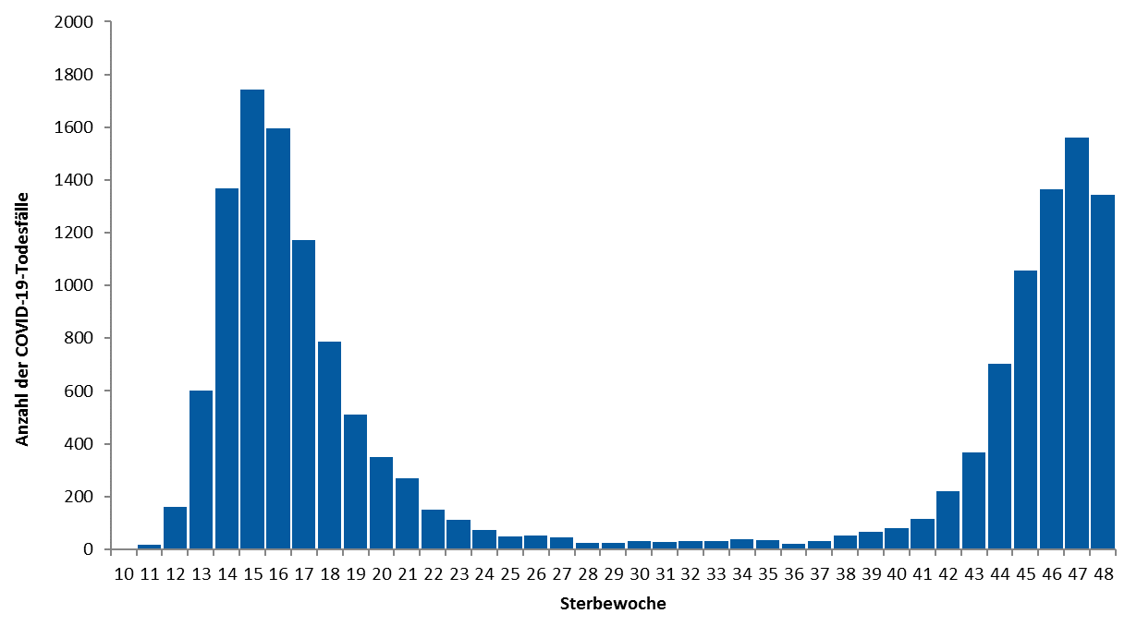
Anzahl COVID-19-Todesfälle nach Sterbewoche

